Slide 1
외국어가 알고싶다
자바와 JSP를 활용한 외국어배움싸이트기획
5조원 – 이준엽, 손준호, 김상원

Slide 2
목차
우리가 만들것
비슷한 봉사사례
다른 봉사와 싸이트 비교
언어의 료소
우리의 큰그림
구체적인 내용
구현할 기능 및 편의성
사용기술
질의응답

Slide 3
우리가 만들것
망탐색기를 활용한 외국어배움웹싸이트
외국어나 언어에대한 정보와 자료를 제공
수준에 맞춰, 문자, 소리내기, 낱말, 일상표현따위를 나렬

Slide 4
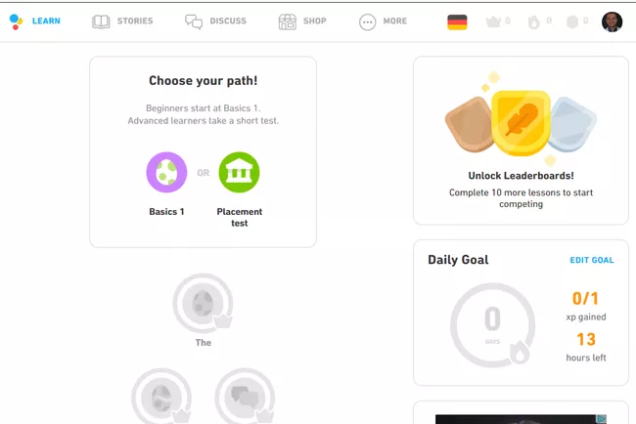
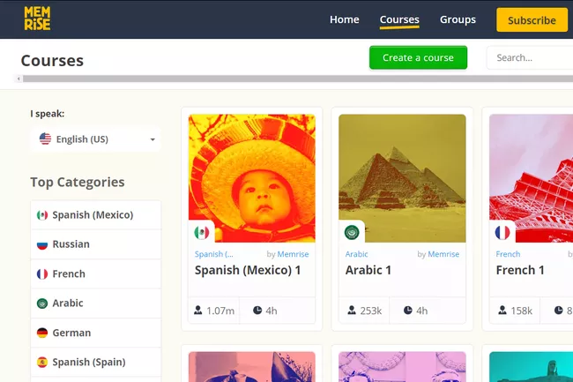
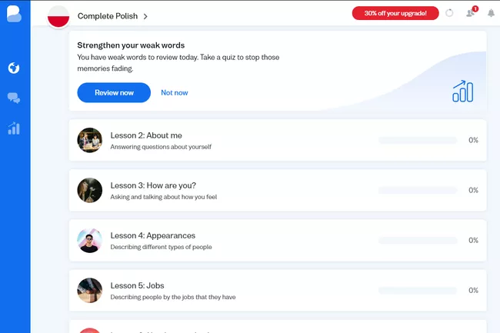
비슷한 사례
두오링고（Duolingo）
세계적으로 가장 대중적인 무료언어배움봉사로, 다양한 언어와 함께, 주제에 맞는 표현과 낱말을 알아맞추며 배워가는 웹싸이트. 계정에서 날마다 강의하나씩은 배우게끔 부추기는게 특징이다.
멤라이스（Memrise）
사용자가 함께 만들어가는 언어배움체계. 여러 언어들과 함께 주제에 맞는 표현들을 제공. 중고급과정은 대개 유료로 제공된다.
부수우（busuu）
사용자가 함께 만들어가는 언어배움체계. 여러 언어들과 함께 주제에 맞는 표현들을 제공. 중고급과정은 대개 유료로 제공된다.

Slide 5
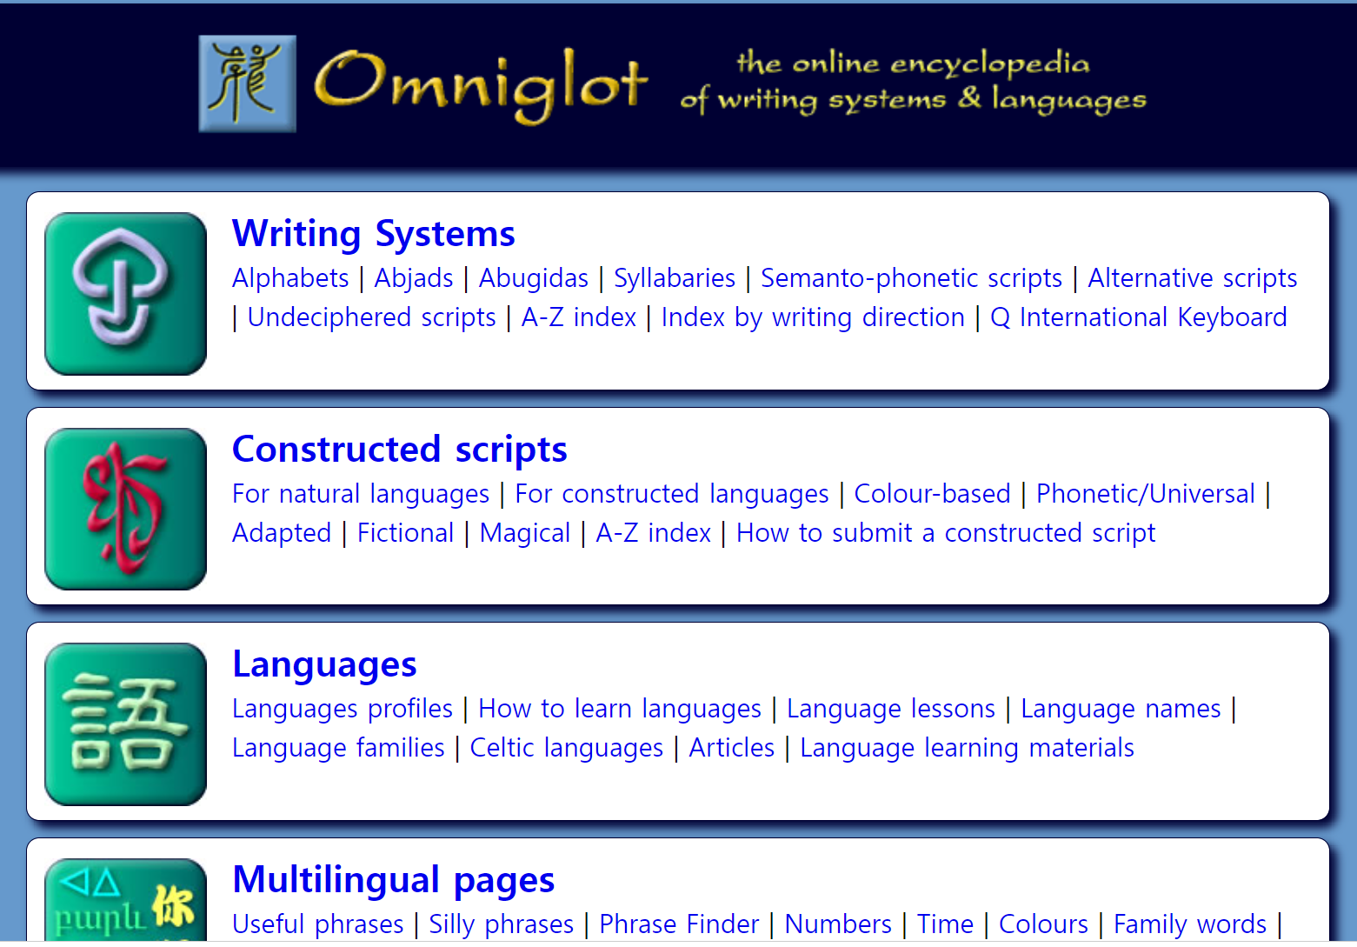
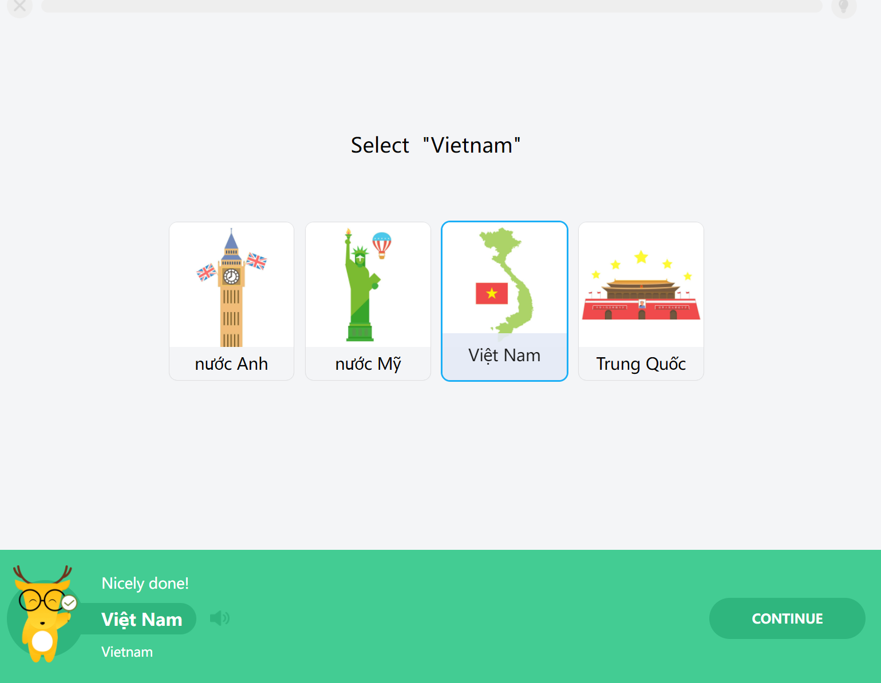
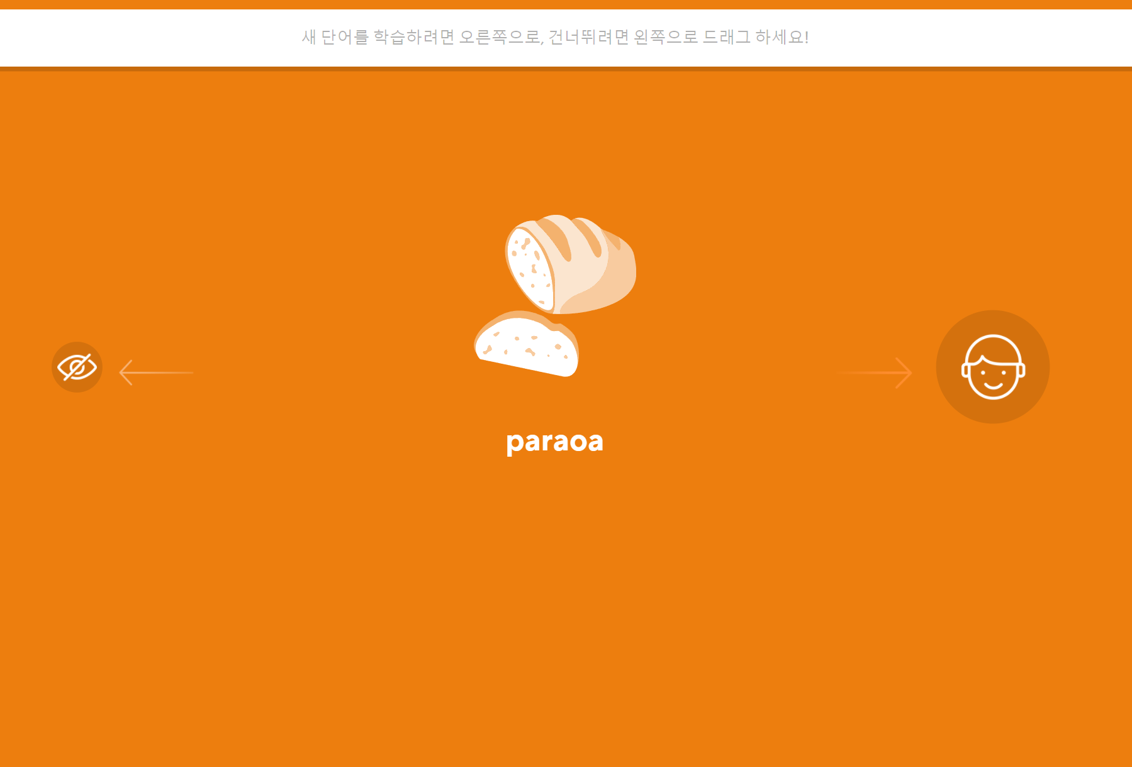
비슷한 사례
옴니글로트（Omniglot）
세계언어와 문자체계뿐아니라, 창작문자, 낱말쓰임, 회화따위의 정보를 한데 모은 웹싸이트. 정보제공이 전면무료이지만, 사용자상호작용기능은 없음.
링고디어（Lingodeer）
동북아언어들과 몇몇 유럽언어들을 수준과 주제에 맞춰 낱말, 회화따위를 제공. 중고급과정은 대개 유료다.
드롭스（Drops）
주제에 맞춰, 사용자가 주어진 낱말을 끌어당기며 외우기, 바른뜻알아맞추기, 글자바로잇기따위를 하는 봉사.

Slide 6
언어배움웹싸이트비교
 | 사용・구독금액 | 지원언어수 | 내용 | 사용자참여 | 비고
두오링고 | 부분유료 | 39(영어기준) 한국말은 영어만 | 빈칸맞추기, 낱말짝맞추기, 말하기, 이야기따위 | 있음. 관리자승인필요 | 미국
링고디어 | 부분유료 | 11(영어기준) | 빈칸맞추기 | 없음 | 향항
멤라이스 | 부분유료 | 21(영어기준) | 있음 | 있음 | 영국
로제타스톤 | 유료, 정액제 | 25 |  |  | 미국
부수우 | 부분유료 | 21 |  |  | 에스빠냐, 영국
드롭스 | 부분유료 | 45 | 글자외우기, 낱말훑기, 뜻맞추기따위 | 없음 | 에스또니야
옴니글로트 | 무료 | 1000~ | 언어문자정보 | 개인블로그. 문의는 우편으로 | 영국

Slide 7
언어의 료소
문자
어떠한 뜻과 읽기법을 보여주는 기호
소리내기
사람의 입과 목소리를 내여 건네주는 뜻
낱말
건네려는 뜻을 나타내는 작은 단위
문법
낱말이나 문장의 순서같은 규칙

Slide 8
언어의 료소
듣기
말하기
읽기
쓰기

Slide 9
우리의 큰 그림
여러가지 언어들에 대한 정보제공
언어별로 문자와 발음법으로 시작해, 차례대로 주제에 맞는 낱말, 회화, 표현, 쓰임새, 숙어, 례문따위의 정보를 표시
표시언어변환기능도 지원
언어교재밖에도, 언어에 대한 토론, 질문따위를 나누는 게시판기능을 제공

Slide 10
구체적인 내용 – 문자 및 소리내기
언어를 배울때 가장 처음으로 알아둬야할 단위로, 글자하나하나를 순서대로 보여주며, 글자를 눌러 소리내기법이랑 적기법을 보여줌
ㄱㄴㄷㄹㅁㅂㅅㅇㅈㅊㅋㅌㅍㅎ

Slide 11
구체적인 내용 – 주제별표현
언어료소
주제
방식
낱말
구절
회화
문법
문단
글읽기
숙어
기본인사
례절
가리키기
생각말하기
물음 및 답하기
학문
정보
…등등
보여주기
빈칸채우기
낱말짝맞추기
사전

Slide 12
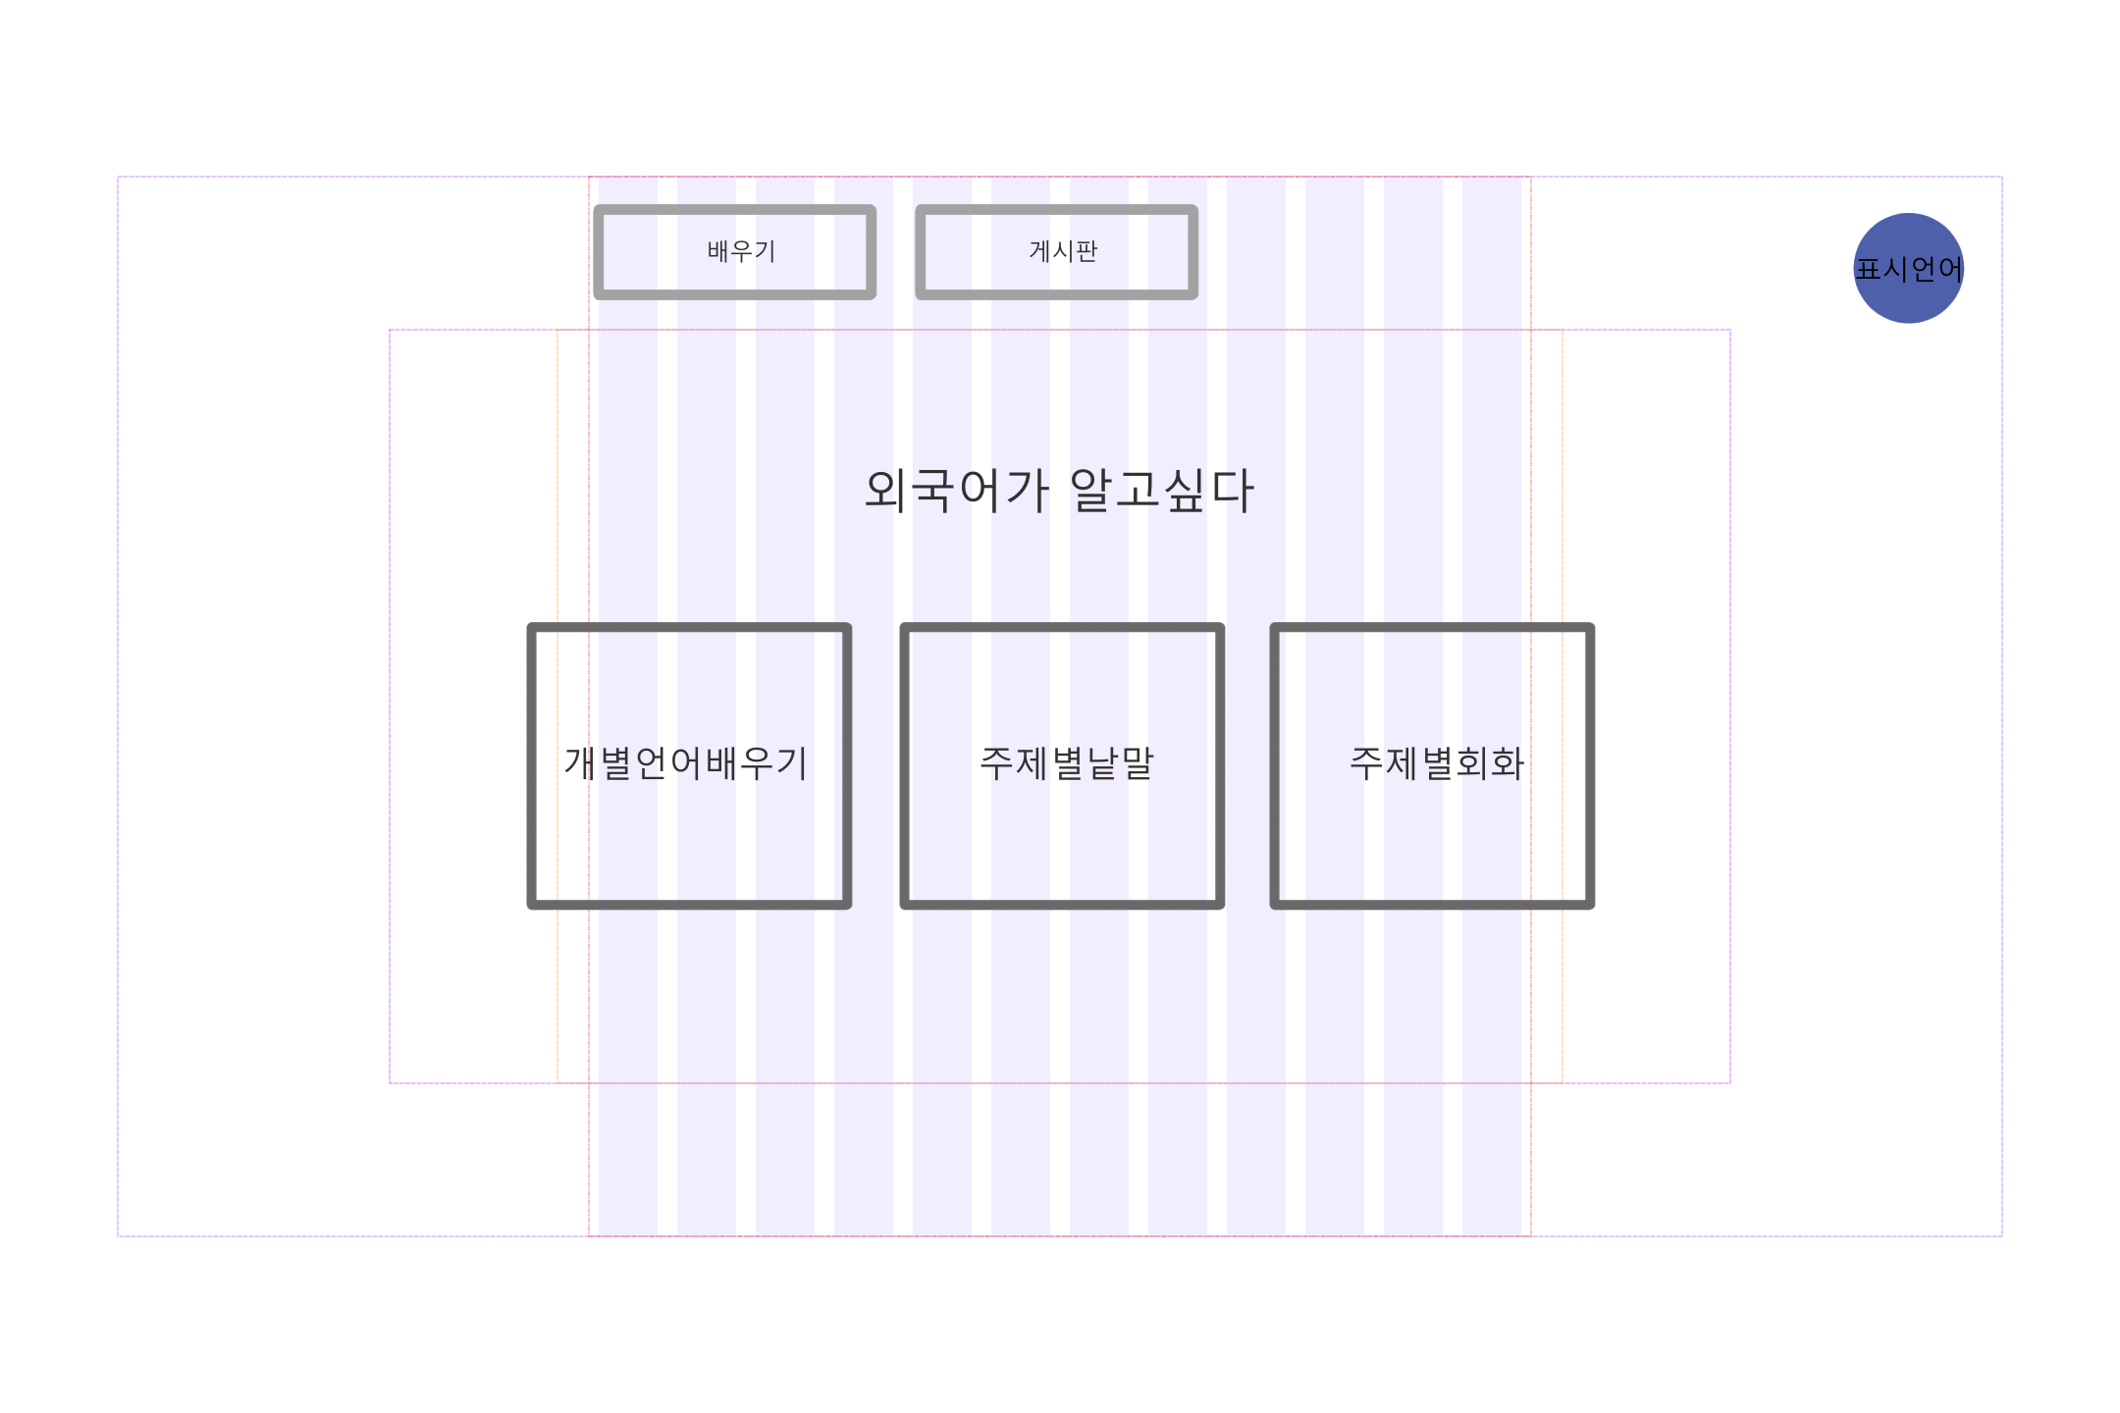
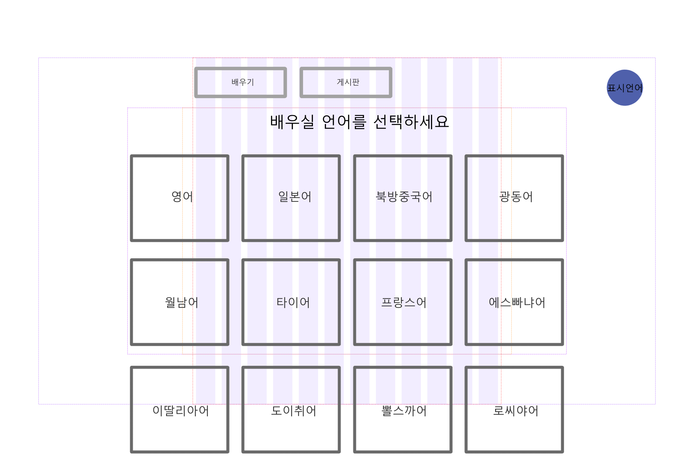
화면례시

Slide 13
사용기술
에클립스（Eclipse）
자바를 비롯한 프로그라밍언어로의 프로그람개발을 지원하는 도구
톰캣（Tomcat）
아파치재단서 개발해 JSP와 자바에 특화된 웹서버프로그람
포스트그레스퀼（Postgresql）
개방형데이터베이스관리체계

Slide 14
질의응답
질문있으신가요?

